Slide 1
Проект: ООО «ОвощеВита» Суть проекта: Создание модели производства полезных снеков из дегидрированных овощей (моркови, свёклы, тыквы) с нуля
Татаринцева Владислава Андреевна

Slide 2
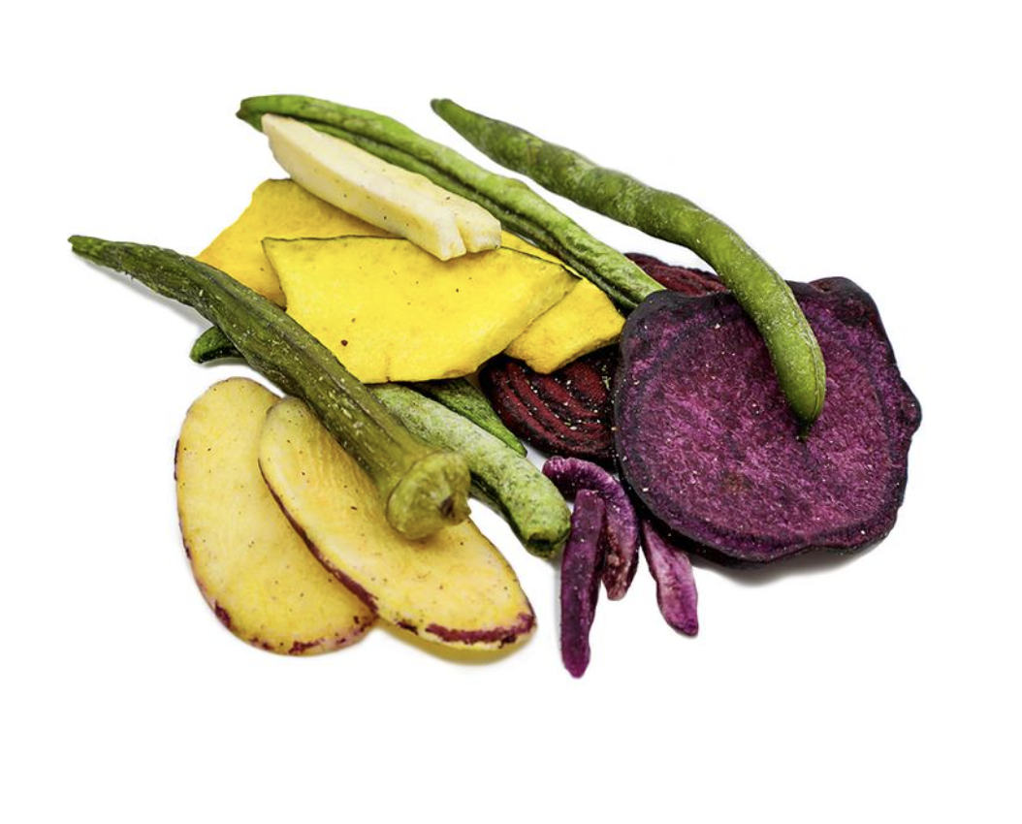
АКТУАЛЬНОСТЬ ПРОЕКТА (ПРОБЛЕМАТИКА)
Цель – поменять потребительские привычки на более здоровые, поддержание тенденции здорового питания и здоровой нации
Какую проблему помогает решить результат проекта (продукт)
Снеки из дегидрированных овощей - моркови, свёклы, бамии, стручковой фасоли, кабачков - идеальная замена нездоровым закускам без добавления консервантов.
Сушеные овощи сохраняют пользу (витамины, минералы). Снеки могут храниться долго, их удобно брать с собой, можно покупать детям и не бояться повышения холе-стерина, веса и ряда др. заболеваний.
Глобально продукт решает проблему возникновения многих заболеваний, избавляет от чувства вины за употребление вредных перекусов с большим содержанием масла и трансжиров
№

Slide 3
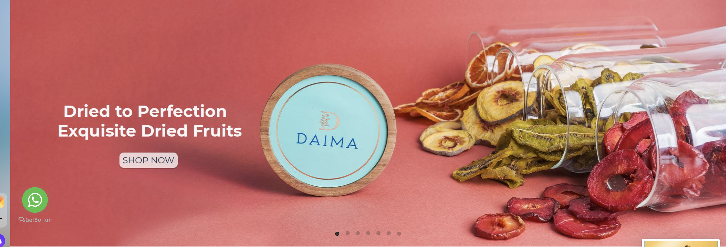
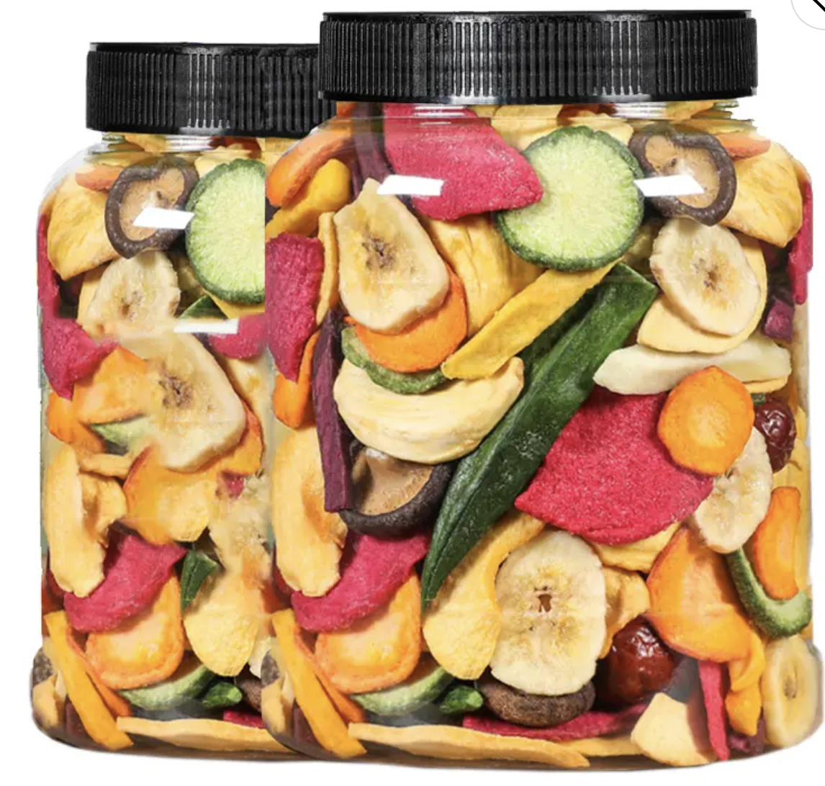
Потребители продукта – осознанное поколение, готовое менять свои привычки на здоровые. Их волнует состояние организма и долголетие.
родители, желающие дать лучшее и полезное детям, например на перекус в школу
вегетарианцы, веганы
клиенты нутрициологов
посетители магазинов здорового питания Вкусвилл, Азбука Вкуса…
спортсмены, любители фитнеса и спортзалов
Краткое описание инновационной идеи (задела), лежащей в основе проекта и дающей потенциальное преимущество продукту на рынке – уникальная рецептура, хрустящие, без вредных добавок и усилителей вкуса, уникальный дизайн, стоимость ниже
доступность к покупке
№

Slide 4
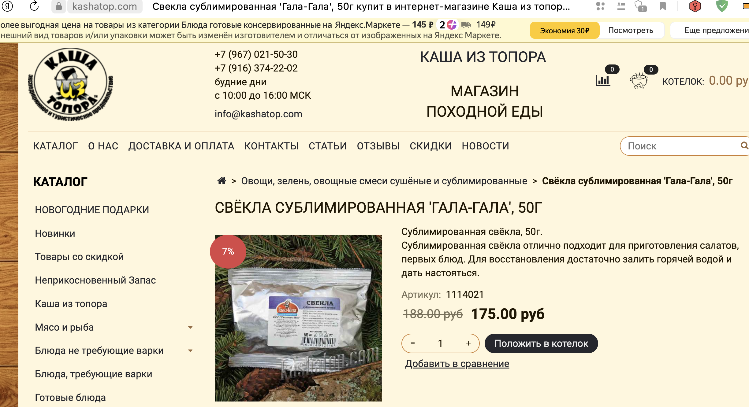
АНАЛИЗ СИТУАЦИИ. АНАЛОГИ И КОНКУРЕНТЫ
Распространены сублимированные овощи в качестве приправы и походных суповых наборов Стоимость за кг 3500руб
№

Slide 5
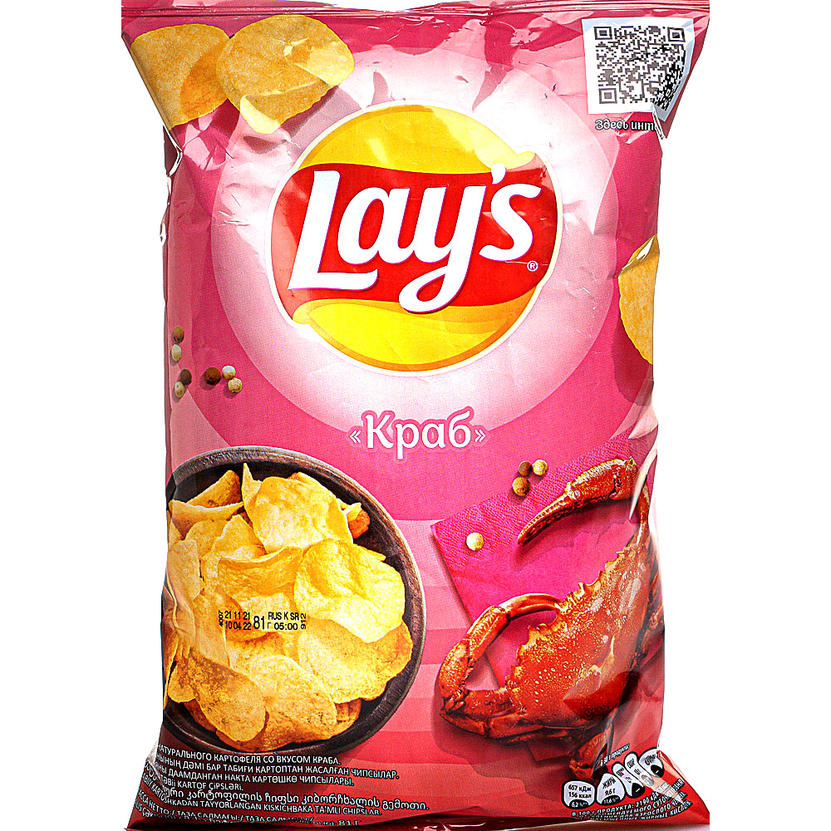
АНАЛИЗ СИТУАЦИИ. АНАЛОГИ И КОНКУРЕНТЫ
Ха-ки Бренд | Средняя Стоимость | Вес, Ккал | Минус | Где купить
Лэйс | 132 руб | 140 г | Вредность, холестерин, большое кол-во масла 6.0 - белки 32 - жиры 53 - углеводы 520 - кка | Везде
Овощевита | 100руб | 100г | Низкая популярномть | Везде
№

Slide 6
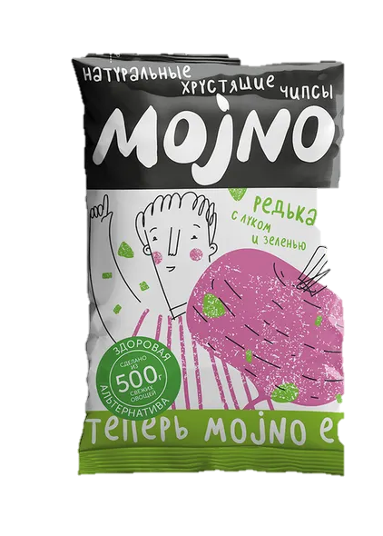
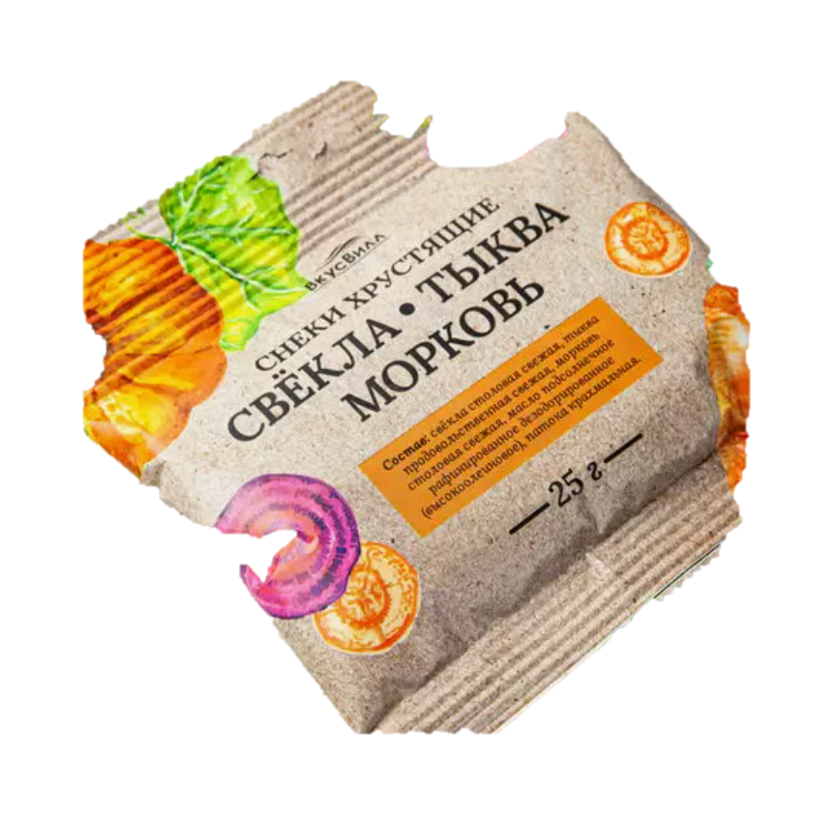
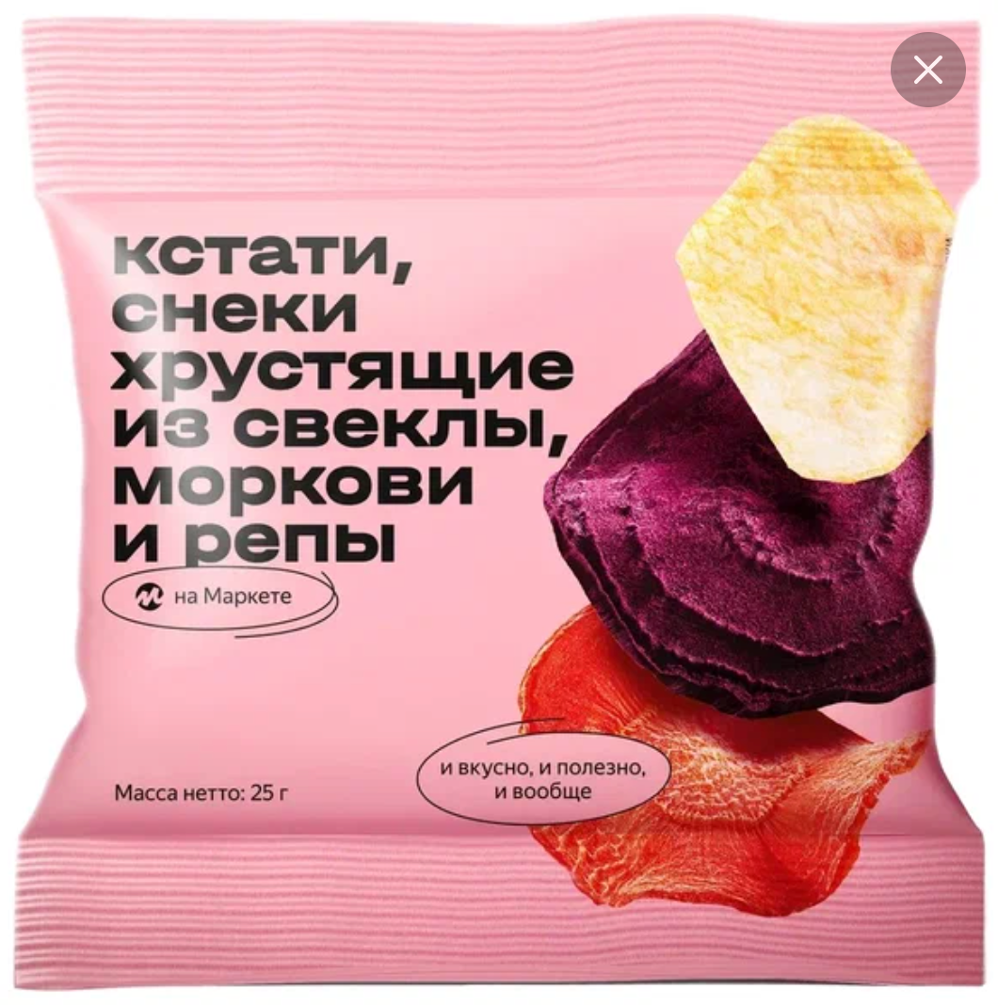
АНАЛИЗ СИТУАЦИИ. АНАЛОГИ И КОНКУРЕНТЫ
Ха-ки Бренд | Стоимость | Вес, Ккал | Минус | Где купить
«Можно» Зелёная горка | 289 руб 1926руб/кг | 75г * 2 | Небольшой объём, Пересоленные, В составе патока крахмальная мальтозная, соль, ароматизатор натуральный "Сальса» (лактоза) | OZON
Зеленика «Морковь» | 387 руб 2580руб/кг | 50г * 3 485 | Небольшой объём, В составе патока, жалобы на прогорклый вкус масла, цена | ВБ, Перекресток
ВкусВилл Свекла, тыква, морковь | 73 руб 2920 руб/кг | 25 г 439 ккал | Небольшой объём, Стоимость, В составе патока, жалобы на прогорклый вкус масла | Вкусвилл, доставка ВВ
Яндекс маркет | 69 руб 2760 | 25г 470 ккал | Небольшой объём, Стоимость, В составе патока, долгое ожидание | Яндекс маркет
№

Slide 7
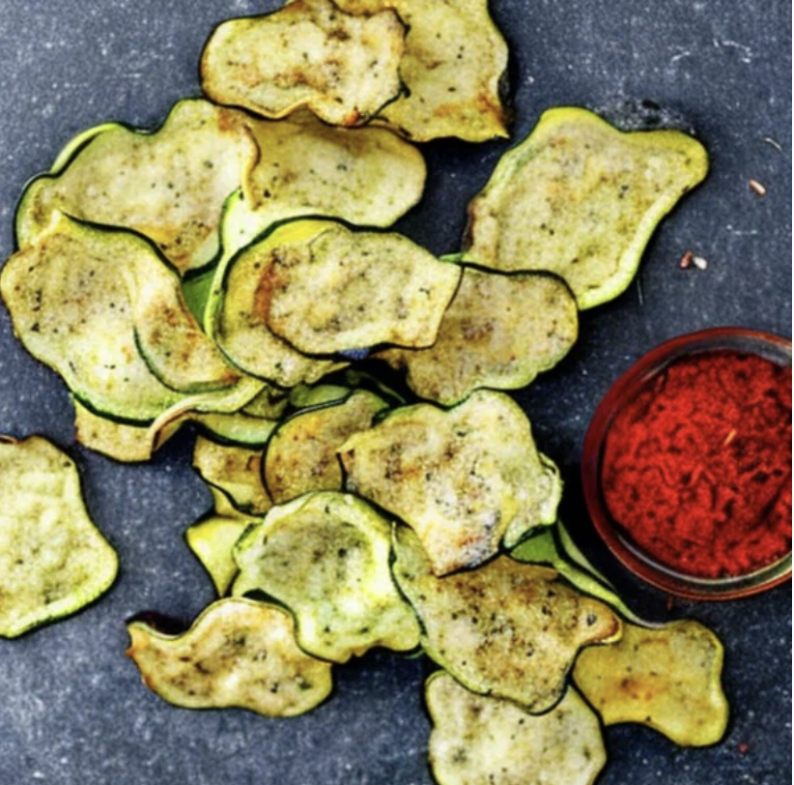
АНАЛИЗ СИТУАЦИИ. АНАЛОГИ И КОНКУРЕНТЫ
Конкурентное преимущество – бОльший объём в пачке, доступная цена, разнообразие вкусов – добавяется к моркови и свёкле фасоль стручковая, бамия+кабачок, оригинальная рецептура без добавления сахаров(патоки), доступность в супермаркетах, бОльшая узнаваемость бренда _ планируются большие затраты на маркетинг и распространяемость товара
№

Slide 8
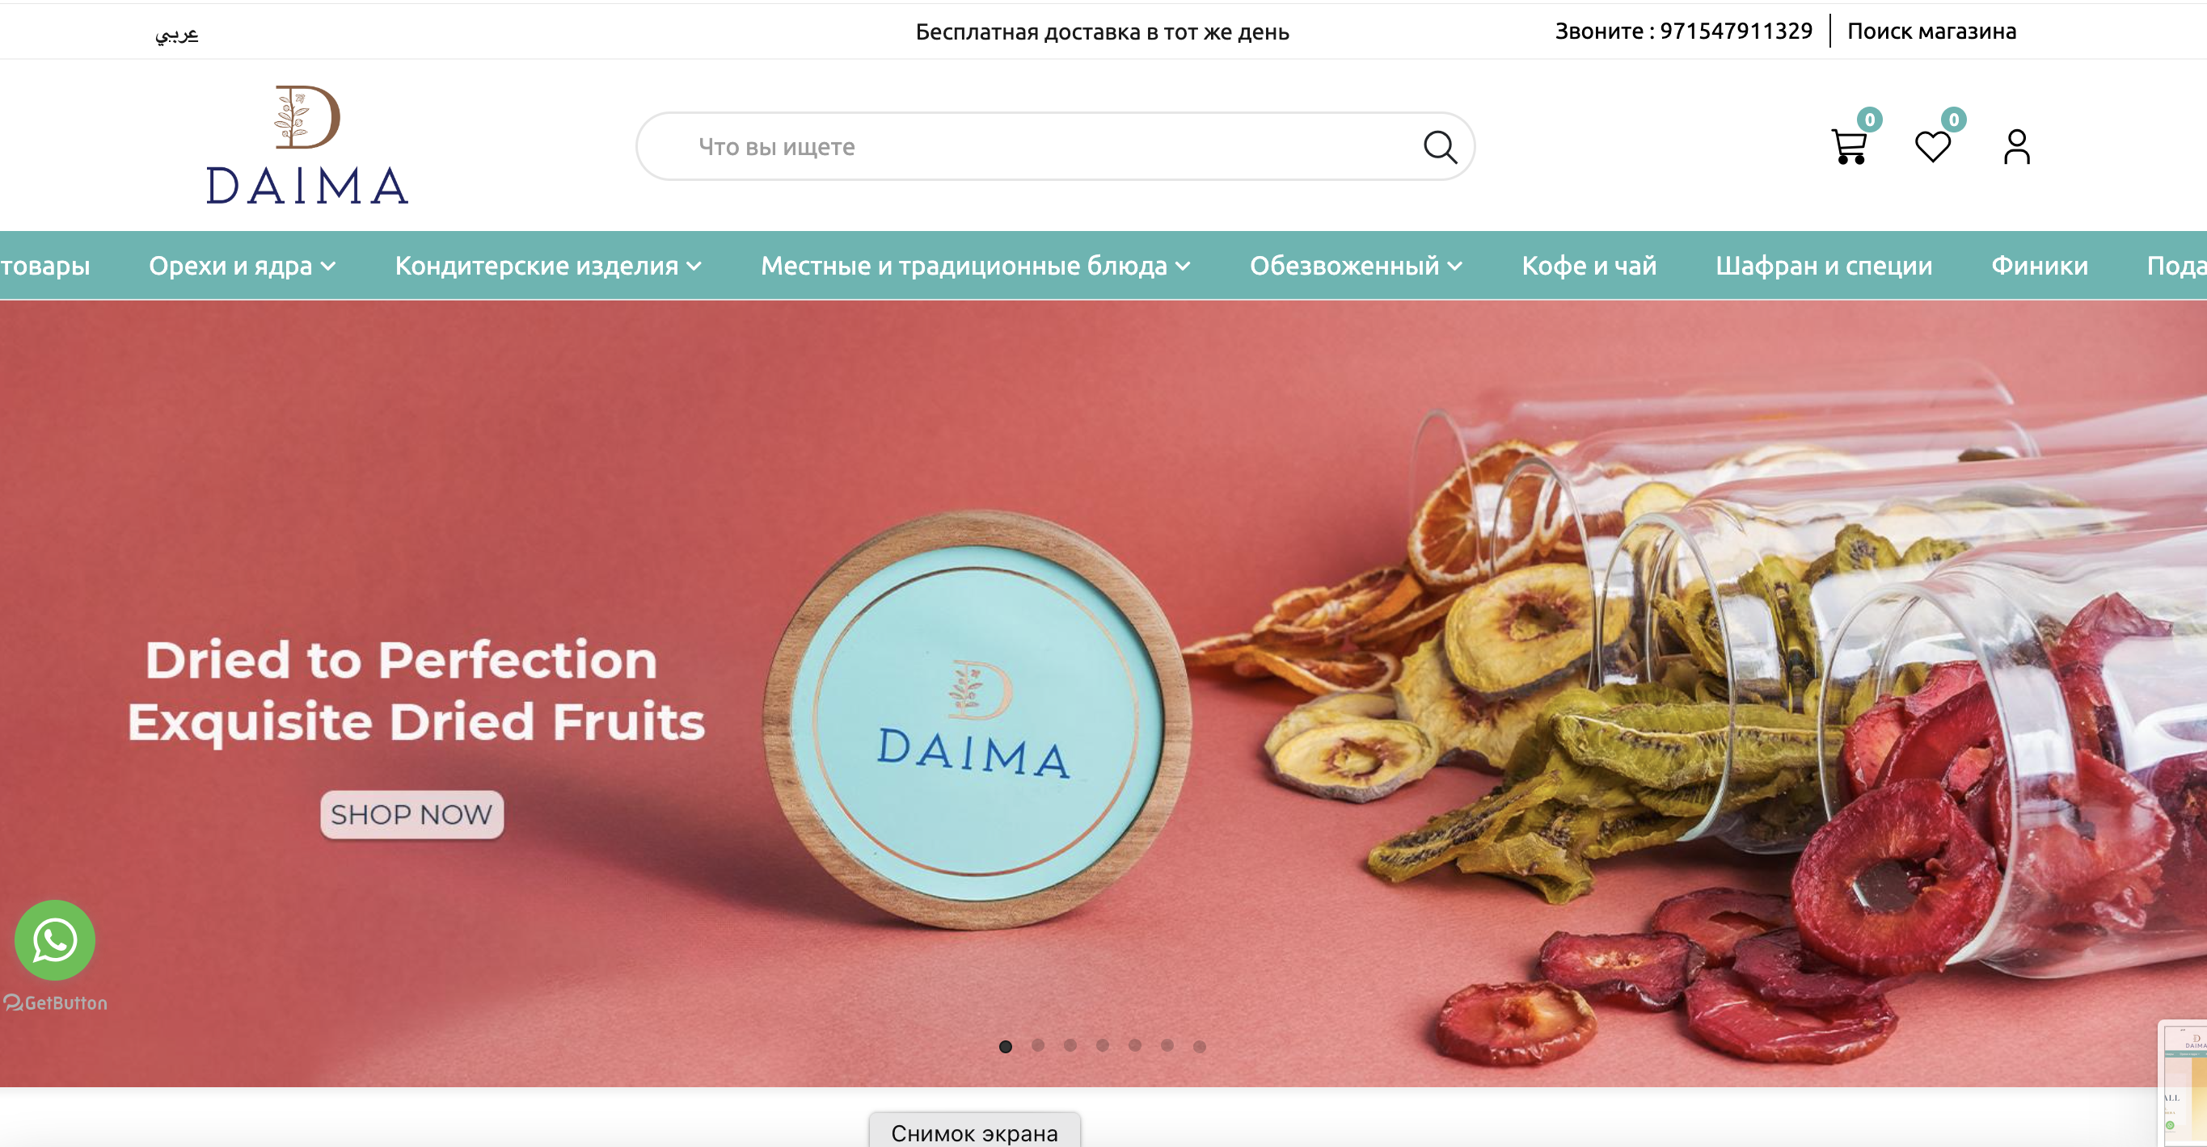
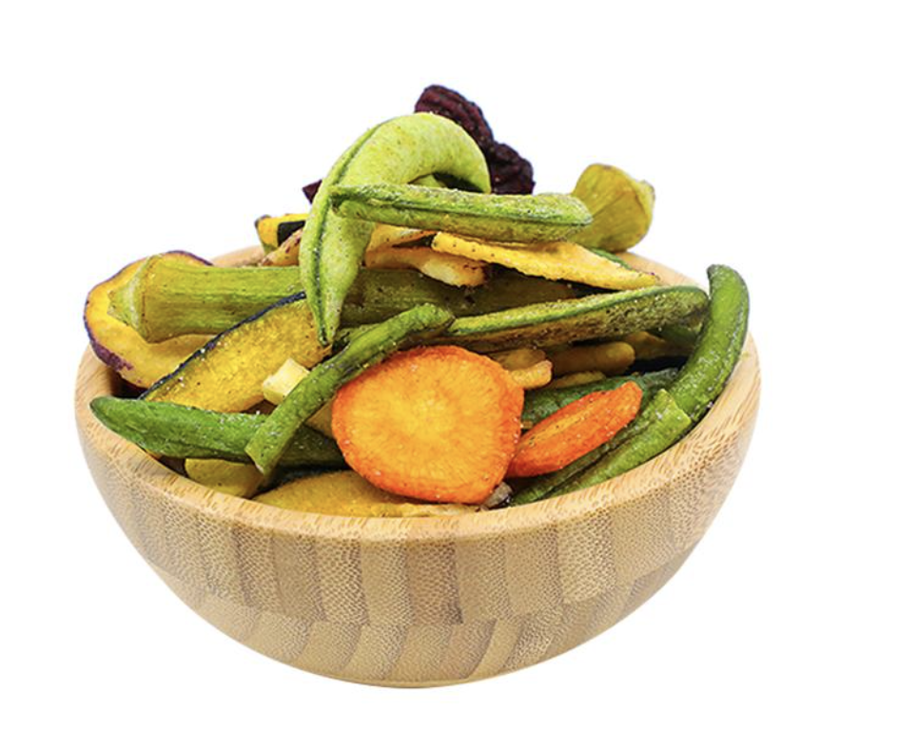
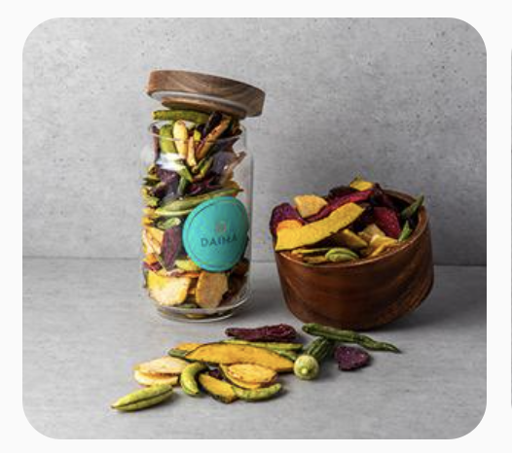
АНАЛИЗ СИТУАЦИИ. АНАЛОГИ И КОНКУРЕНТЫ
Бенчмарка DAIMA UAE + Идеальный пример
брендинга - Высокая цена
1755 руб за 250 г 7020 руб/кг
№

Slide 9
1 – Бизнес-модель организации по форме канвы Остервальдера-Пенне
Ключевые партнеры | Ключевые виды деятельности | Ценностные предложения | Взаимоотношения с клиентами | Потребительские сегменты
- Кто наши ключевые партнеры? Фабрики по производству чипсов, обработки овощей Например: Пепсико Холдингс, РостКапитал - Кто наши поставщики? Фермеры, СХ структуры, те у кого можно закупить овощи. Регионы Краснодар, Ростов - Какие ключевые ресурсы мы получаем от партнеров и поставщиков? Сырье, деньги – инвесторы фонды (в т.ч. венчурные), рецептуру - Какой ключевой деятельностью занимаются наши партнеры и поставщики? Партнёры: Владеют технологией дегистрации и сумблимацией и производят чипсы и дегидрации | - При помощи каких видов деятельности мы сможем наладить каналы сбыта? Поставка на полки магазинов ВкусВилл и подобные, заправки, в прикассовые зоны кино, спортзалов, мини-бары отелей, кондитерские магазины, магазины специализирующиеся на правильном питании, меню заведений общественного питания, презентация на мероприятиях и ярмарках - С помощью каких видов деятельности мы сможем увеличить поток доходов? Регулярные акции и скидки на товар на начальных этапах продаж Повышать узнаваемость, покупать рекламу у нутрициологов и ПП блогеров, учавствовать в ярмарках, размещать рекламу в различных ТГ каналах, запустить рекламу, которую показывают перед просмотром сериалов на различных интернет-ресурсах | - Какую ценность мы предоставляем клиенту? Возможность есть чипсы, которые несут пользу - Какие из проблем наших клиентов мы помогаем решить? Избавиться от чувства вины за постоянные перекусы вредными чипсами с большим содержанием углеводов и канцерогенных трансжиров - Какой пакет продуктов и услуг мы предлагаем каждому сегменту клиентов? Пачка овощных снеков - Какие потребности клиентов мы удовлетворяем? Потребность перекусывать где-угодно и когда-угодно | - Какое отношение ожидает каждый клиентский сегмент? Забота о здоровье клиента, его весе и фигуре, проверенное качество, удобство заказа и доставки, регулярно выпускать новые вкусы разработанные по просьбам клиента - Какие взаимоотношения установлены сейчас? Никакие - Как они интегрированы в общую схему бизнес-модели? - - Как дорого они нам обходятся? Затраты перекрываются стоимостью маркетинга и рекламы, привлечением клиентов | - Кто наш клиент? Женщины и мужчины, регулярно занимающиеся спортом и заботой о своем теле, родители, желающие дать лучшее и полезное детям, например на перекус в школу - Для кого мы создаем ценностное предложение? Женщины и мужчины, регулярно занимающиеся спортом и заботой о своем теле, мамы, желающие дать лучшее и полезное детям - Какой сегмент аудитории наиболее важен для нас? Взрослые мужчины и женщины 23-35 со средним доходом от 50 тыс руб/мес
 |  |  | Каналы сбыта
 |  |  | - По каким каналам наши сегменты клиентов предпочли бы получать наше ценностное предложение? Доставка из супермаркета домой - Как они получают его сейчас?- - Как наши каналы интегрированы? - Какие из них работают лучше всего? - Какие из них наиболее рентабельны?
9

Slide 10
ПЛАН ДАЛЬНЕЙШЕЙ РЕАЛИЗАЦИИ ПРОЕКТА
(ОРГПРОЕКТ)
ноябрь-декабрь 2023:
Крафтовое домашнее производство и первая тестовая партия сублимированных овощей, для друзей и знакомых. (MRL=5) Разработка бренда и сайта, Получение документов на право ведения бизнеса
Нахождение партнёров, написание рецептуры и концепции бренда, дизайн упаковки, предварительные договорённости с производствами, пиар-отделами супермаркетов – основными точками сбыта, получение сертификации
Участие в конкурсе Фонд Бортника, Фонд содействия инновациям, Стартап на миллион
январь-март 2024
Получение гранта и старт реализации проекта с участием производств, запуск продаж через сайт и маркетинговых акций (MRL=7,продукция испытанная опытным путем )
Наиболее важные расходы на данном этапе: 4 месяца - декабрь-март 2024 Сушильная машина 11 000руб, на 8 поддонов (до 10 кг овощей) 5000 р + 25 Аренда помещения для хранения и производства + оплата электроенергии Закуп сырья Коэффициент дегидратации 1/8 Расходы на упаковку Оплата услуг маркетолога и на закуп рекламы 400 тыс
№

Slide 11
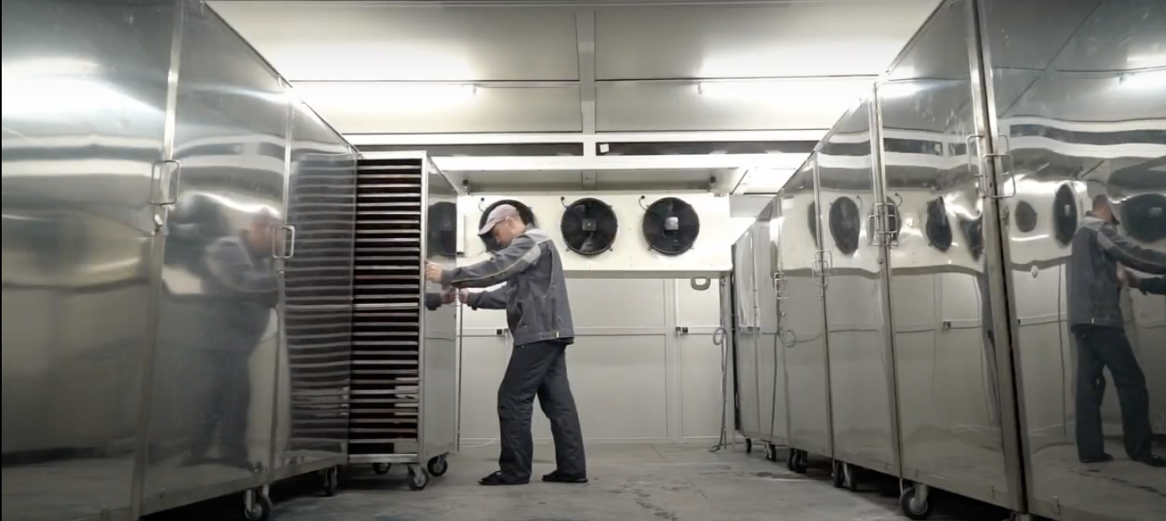
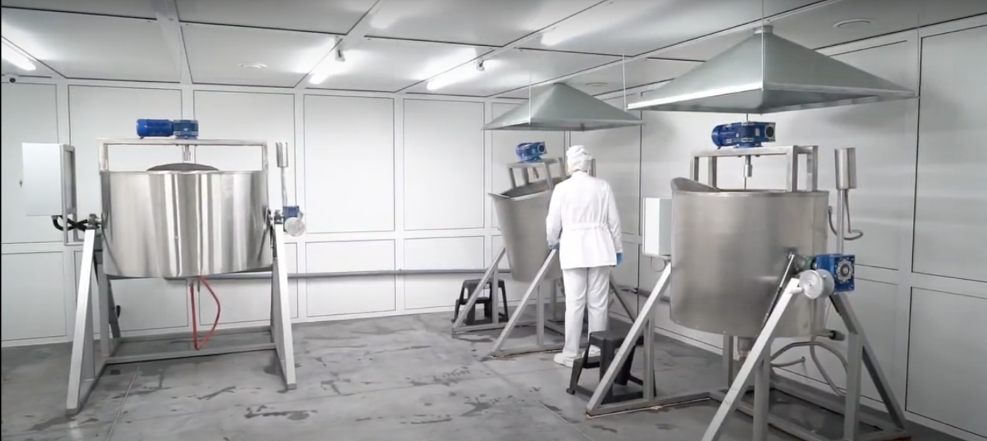
ПЛАН ДАЛЬНЕЙШЕЙ РЕАЛИЗАЦИИ ПРОЕКТА
(ОРГПРОЕКТ)
Цели бизнеса на 2024-25 г.г. апрель-июнь 2024
Настройка оборудования, первые партии и поставка их в точки сбыта, формирование команды, настройка логистики
июль-декабрь 2024
Выход на продажи с 10 точек по 20 пачек в день по 100 руб/пачку в обороте 600 тыс в мес
январь 2025
Выход на продажи с 30 точек по 30 пачек в день по цене за 100руб/пачку, в обороте 2 700 000 руб/мес, в год 32 400 000 в год Для этого потребуется 700кг продукции или сырья 21т в месяц -> 252т в год(Затраты на сырье 7 560 000руб)
№

Slide 12
Издержки и доходы через год
Структура издержек | Потоки поступления доходов
- Какие наиболее важные расходы в нашей бизнес-модели? Закупка качественного сырья(7 560 000руб) затраты на производство(10 000 000руб – оборудование, помещение и производство) Маркетинг (1 000 000руб) Логистику (500 000руб) Оплату труда ФОТ(8 200 000руб/год) Итого: 27 260 000 Прибыль до налогообложения 32 400 000 - 27 260 000 = 5 140 000руб Налогообложение: УСН(доход-расход) 15% 771 000 руб/год Чистая прибыль 4 369 000 руб/год - Какие ключевые ресурсы являются наиболее дорогостоящими? Сырье - Какие ключевые виды деятельности требуют наибольших затрат? Содержание производства | Общий доход с 30 точек 32 400 000 /год - За какое ценностное предложение наши клиенты готовы платить? Польза - За что они сейчас платят? у конкурентов: Вкус, польза - Как они сейчас платят? На озоне, в Азбуке вкуса - Как бы они предпочли платить? - - Какова доля каждого из потоков в общей сумме доходов? Супермаркеты офлайн 50% Супермаркеты на доставке (Самокат, Утконос, Яндекс) 40:% Продажа через доп. точки(ярмарки, прикасовые зоны заправок, спортзалов, островков в ТЦ) 10%
12

Slide 13
ПЛАН ДАЛЬНЕЙШЕЙ РЕАЛИЗАЦИИ ПРОЕКТА
(ОРГПРОЕКТ)
Состав команды и уровень оплаты труда:
учредитель(я) (130 тыс. руб)
главный инженер-технолог, зп 80тыс. руб.
бухгалтер (удаленно 20 тыс. руб)
специалист по привлечению клиентов, маркетолог-продажи (60 тыс. руб)
юрист (аутсорс, 15 тыс руб)
рабочие на производстве непрерывного цикла
1 работник на линии, 1 работает с сырьем (чистка), 1 на таре и упаковке, 1 на сублимации (160 тыс. руб)
ФОТ: 465 000*(1+0,13+0,34)=684 000руб/мес ->
->8 200 000/год.
№

Slide 14
КОМАНДА ПРОЕКТА
Unit ID | Leader-id | ФИО | Роль в проекте | Телефон, почта | Должность (при наличии) | Опыт и квалификация, краткое описание
678989804у9 | 09890-0763 | Татаринцева Владислава Андреевна | Учредитель | 89107045168 tatarinceva11@icloud.com | Руководитель и создатель проекта | Стилист-продюссер рекламных съёмок, графический дизайнер
678989804у9 | 09890-0763 | Осипова Вероника Николаевна | Отдел маркетинга и подаж |  | Партнер, руководитель отдела маркетинга | Нутрициолог, руководитель отдела продаж курсов по нутрициологии
Главный инженер-технолог | Ищем в проект
№

Slide 15
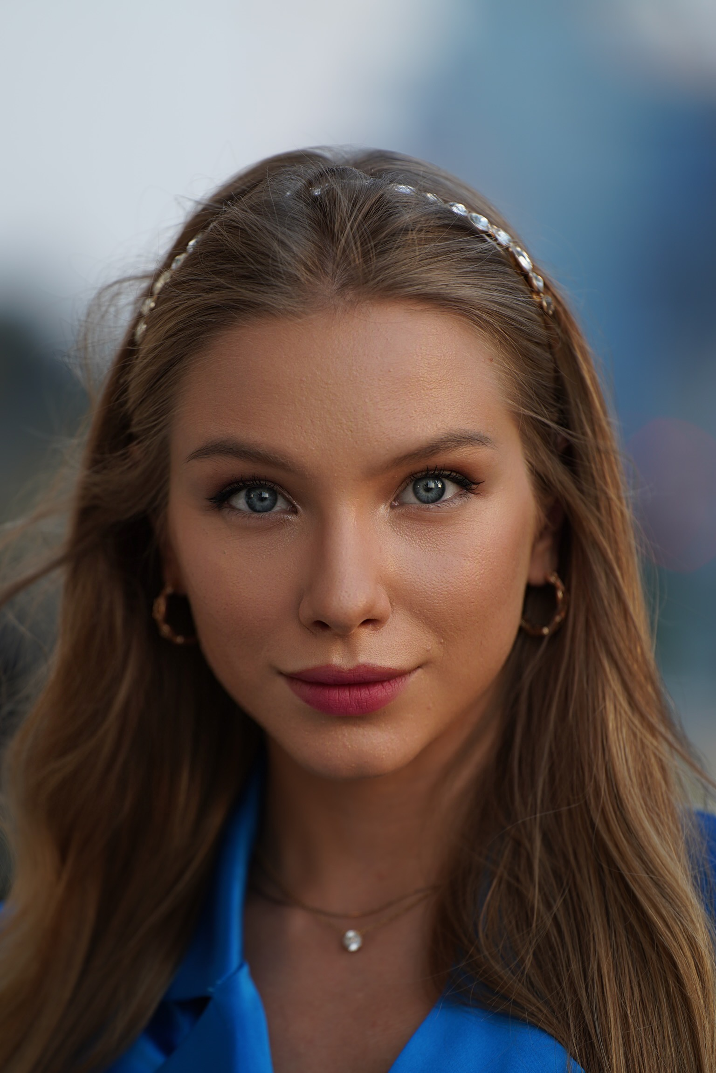
ФИО
Фото
Спасибо
за внимание!
Почта tatarinceva11@icloud.com
Телефон
89107045168

